Slide 1
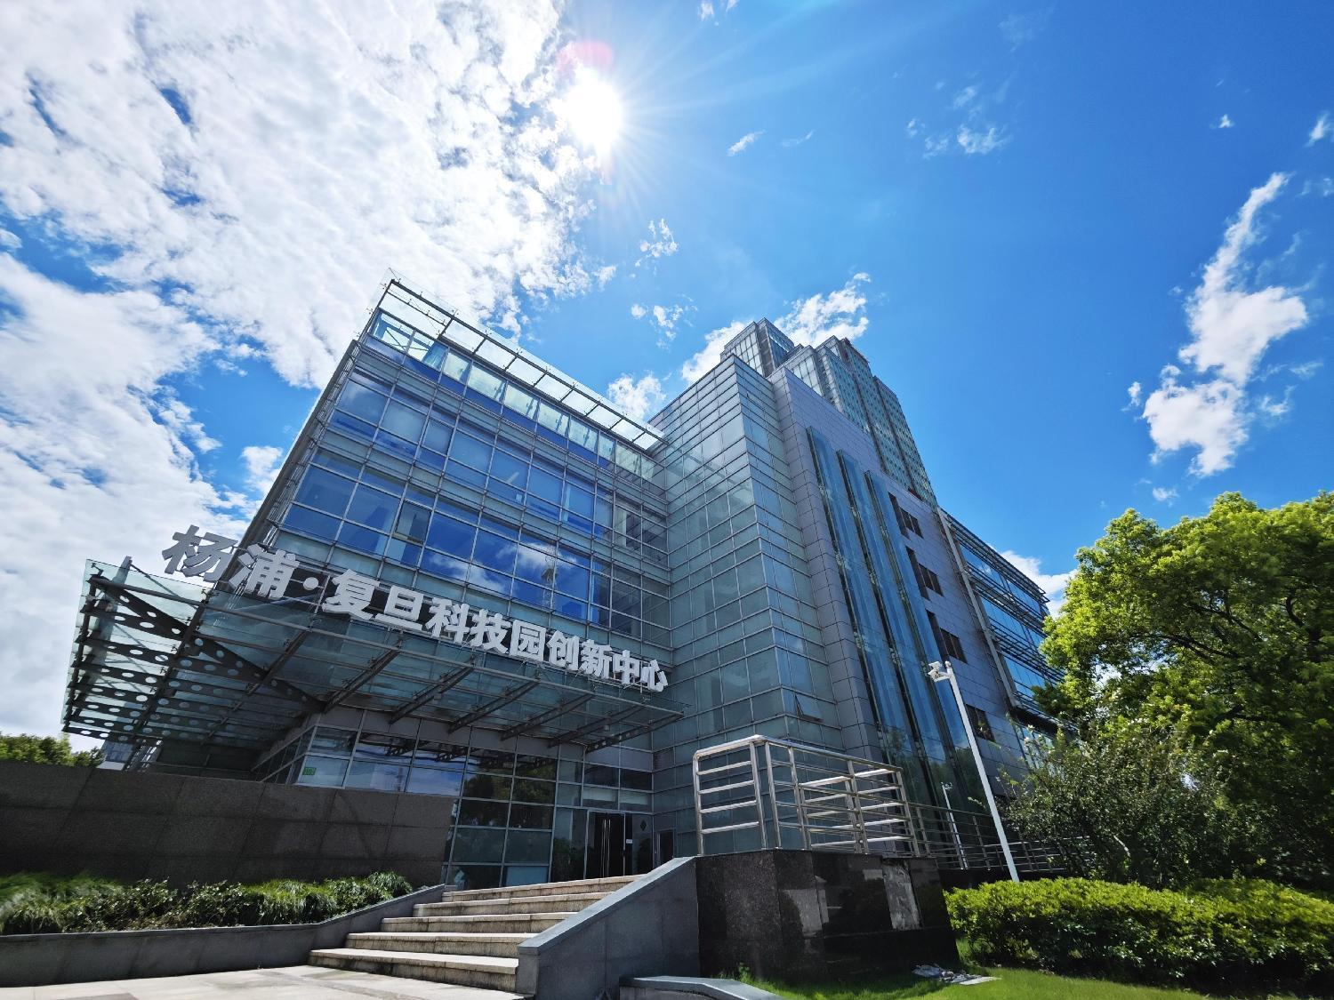

复旦大学
国家大学科技园
2026年工作报告
上海市创业孵化示范基地
复旦科技园创业孵化基地
2026.06

Slide 2
复旦大学国家大学科技园
目录
01
创业孵化功能
载体定位 · 服务体系 · 导师与团队
02
创业孵化成效
孵化实效 · 带动就业 · 政策融资
03
人社部门合作紧密度
政策落实 · 联合活动 · 宣传协同
04
特色工作
品牌赛事 · 成果转化 · 开放协同
2

Slide 3
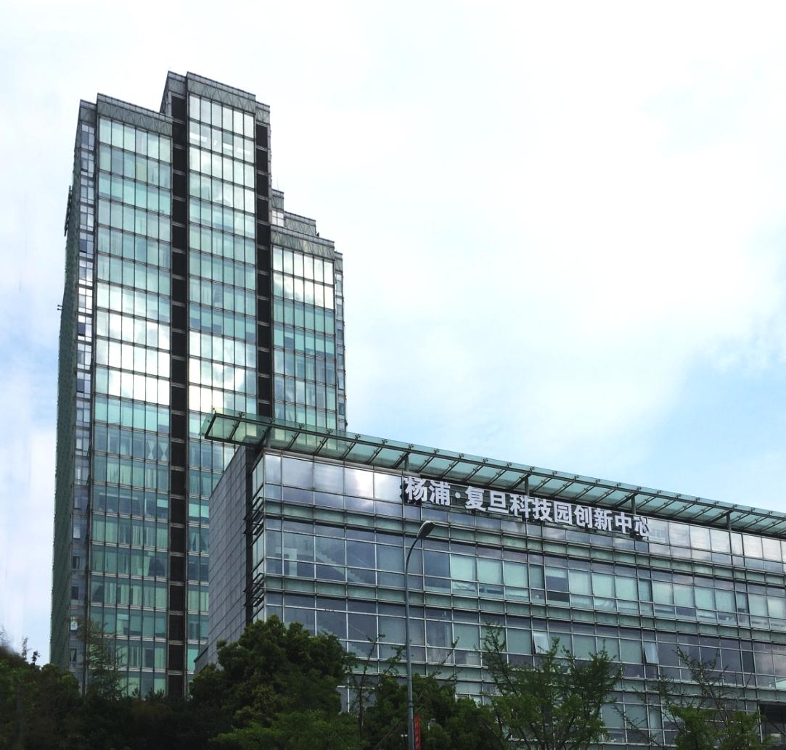
复旦大学国家大学科技园
一、复旦科技园创业孵化功能
复旦大学国家大学科技园是科技部、教育部联合认定的首批国家大学科技园，作为大学原创力向社会延伸的重要载体。
基地依托复旦科技园建设运营，秉持“转化科技、服务社会、汇聚智慧、共创未来”理念，构建“成果发现－概念验证－创业孵化－产业培育”全链条服务，打造高校科技成果转化、创新创业生态和区域发展新动能平台。
先后获评国家高新技术创业服务中心、上海市创业孵化示范基地、上海市海聚英才创新创业示范基地等资质。
地址
场地面积
孵化面积
在孵实体
杨浦区国泰路11号
3.4万㎡
2.56万㎡
159家
3

Slide 4
复旦大学国家大学科技园
四大孵化功能板块
01 创业苗圃
02 复翼互联众创空间
聚焦师生创业孵化，配合复旦大学开展创新创业教育与实践。
搭建全生命周期孵化体系，联动学院、校友会输送项目与资源。
03 技术转移服务平台
04 海外人才科创基地
通过技术转移中心、校企联合实验室对接科研学科，提供技术赋能。
依托海聚英才等载体，吸引海外创新创业人才集聚发展。
4

Slide 5
复旦大学国家大学科技园
创业孵化功能服务体系
建立规范化、体系化的日常管理工作体系
企业日常走访
基础企业服务
投融资与市场对接
创新创业活动
技术转移服务
政策辅导申报
管理制度覆盖：大学生创业基地管理办法、科创企业管理办法、投资管理办法、创业孵化管理办法、入孵与退出办法、促进科技成果转化实施办法及操作细则等。
2025年新增创业导师16人；签约第三方服务机构41家，全年服务超2000家次；复煜概念验证中心投入运营。
5

Slide 6

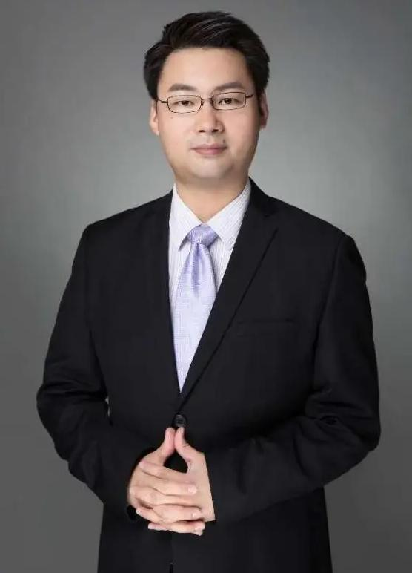
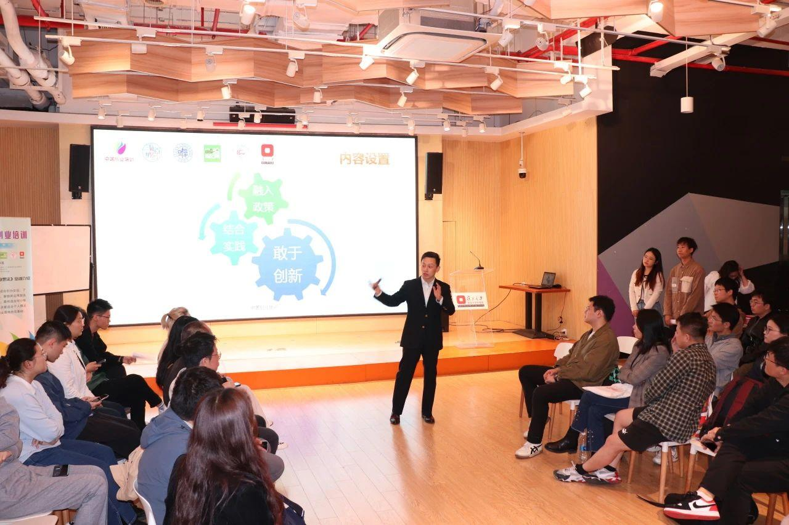
复旦大学国家大学科技园
创业导师与基地管理团队
创业导师队伍
基地管理团队
高校教授、企业家、投资人、优秀校友多元构成
开展创业讲堂、校友沙龙、一对一辅导等活动
2025年新增创业导师16人，持续提升辅导深度
具备科技园与孵化器长期运营经验
对接人社创业指导、政策辅导与投融资服务
累计服务孵化企业规模持续扩大
6

Slide 7
复旦大学国家大学科技园
二、创业孵化成效
新增入孵团队
新增初创组织
在孵创业实体
在岗人数
26家
23家
159家
324人
当年孵化成功率100%
年末存活率100%
2025年末存续
同比+57.28%
新增就业
双创活动
投融资支持
人社政策受益
118人
47场
9700余万
9家
创业带动就业
与人社合作3场
帮扶创业组织融资
担保贷款2家
7

Slide 8
复旦大学国家大学科技园
创业孵化成效 · 重点指标
创业组织培育
选树创业典型
新增入孵创业团队26家、初创组织23家
年末在孵创业实体159家
优秀创业组织9家
眸深智能获全国颠覆性技术创新大赛最高奖
本科生团队获中国国际大学生创新大赛金奖
音书科技获天使基金优秀雏鹰企业
创业氛围营造
创业融资服务
双创活动47场，培训/路演/沙龙并举
推荐赛事项目100余项
宣传稿34篇，人社供稿采纳10篇
投融资支持约9700余万元
联动大创基金、科创母基金与前孵化资金
合作银行与创投机构持续扩容
8

Slide 9

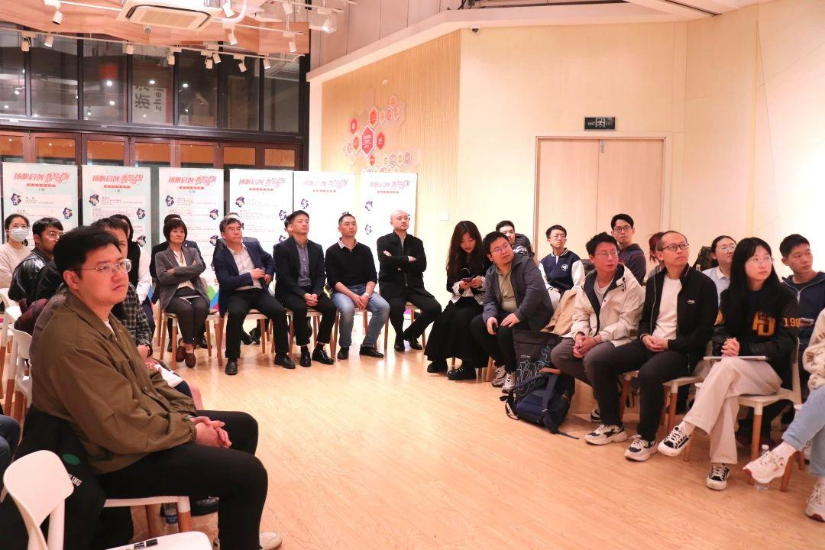
复旦大学国家大学科技园
三、与人社部门合作紧密度
1. 政策宣传与对接落实
围绕人社创业扶持政策开展宣传辅导，2025年推荐9家创业组织享受人社扶持政策，帮扶2家获得创业担保贷款。
2. 联合开展创业活动
与人社部门合作开展创新创业活动3场；推荐组织和项目参加人社类活动/赛事12项；马兰花GYB培训班顺利举办。
3. 宣传协同
向人社部门供稿11篇，其中10篇被“海纳百创”“乐业杨浦”等媒介采纳。
9

Slide 10
复旦大学国家大学科技园
四、特色工作
01
02
03
助力高校创业教育
推动成果转移转化
就业促进与招聘
课程实训、见习指导、马兰花培训与学分实践相结合
对接16个院系，入库成果21项，转化落地12项
校园招聘、见习实训与岗位对接同步推进
04
05
06
投融资服务
区域与长三角协同
国际化合作
基金＋银行＋创投协同，全年融资约9700余万元
校地合作、分园联动、产业资源共享
北欧会客厅、出海沙龙与国际参访交流
10

Slide 11
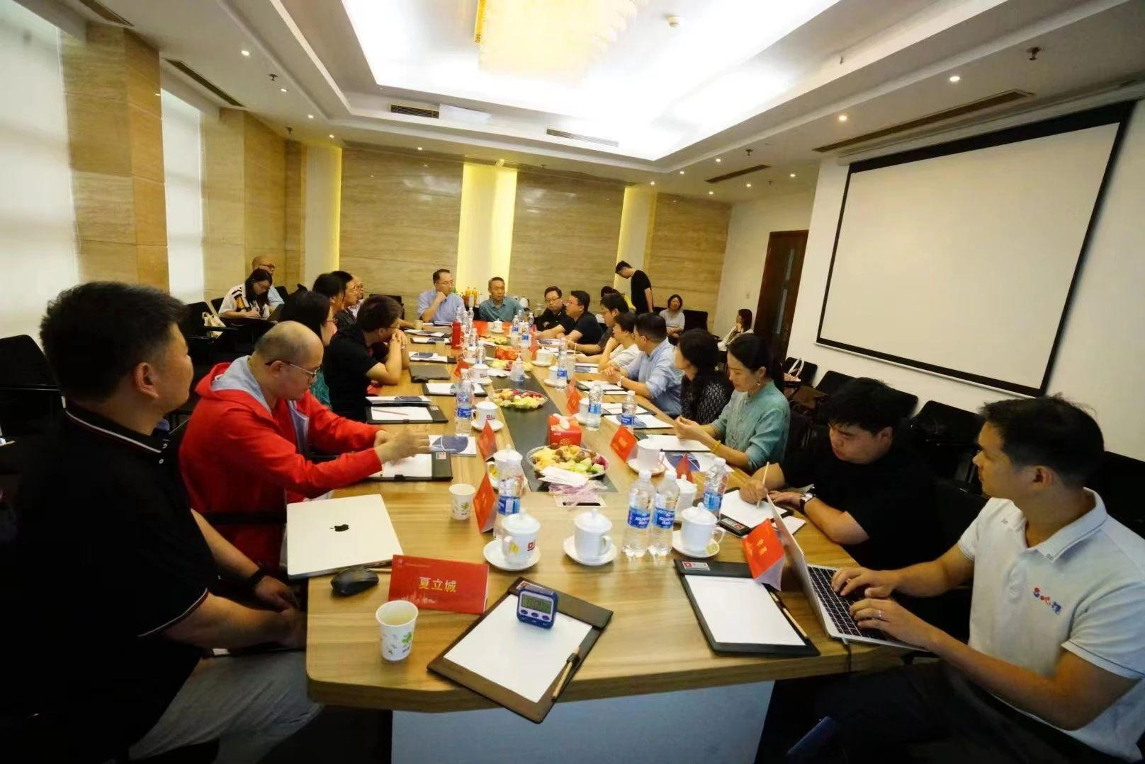
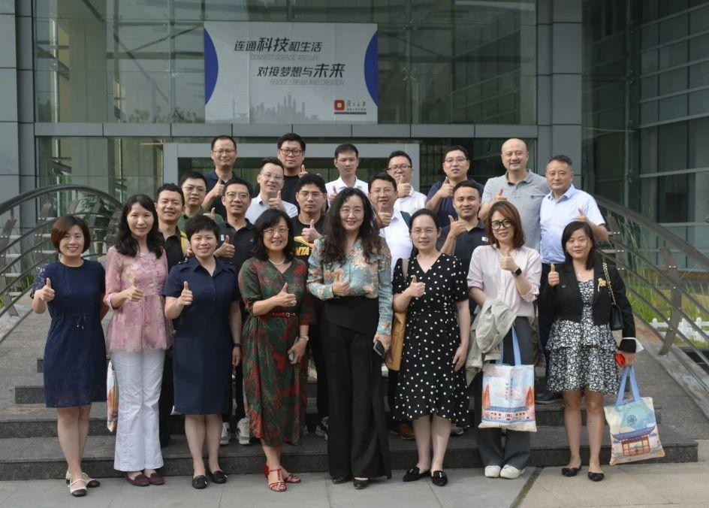
复旦大学国家大学科技园
特色工作 · 助力复旦大学创业教育
主要抓手
双创课程：“复・创课堂”、企业沙龙、理论＋实践课程
马兰花计划：GYB创业意识激发期培训班顺利举办
创业见习与实训：强化学生项目筛选与创业实践
品牌赛事：承办/协同复旦科创大赛、复旦之星等
场地政策：持续向师生、校友创业组织提供租金减免
2025年向49家创业组织提供租金减免等场地支持
11

Slide 12

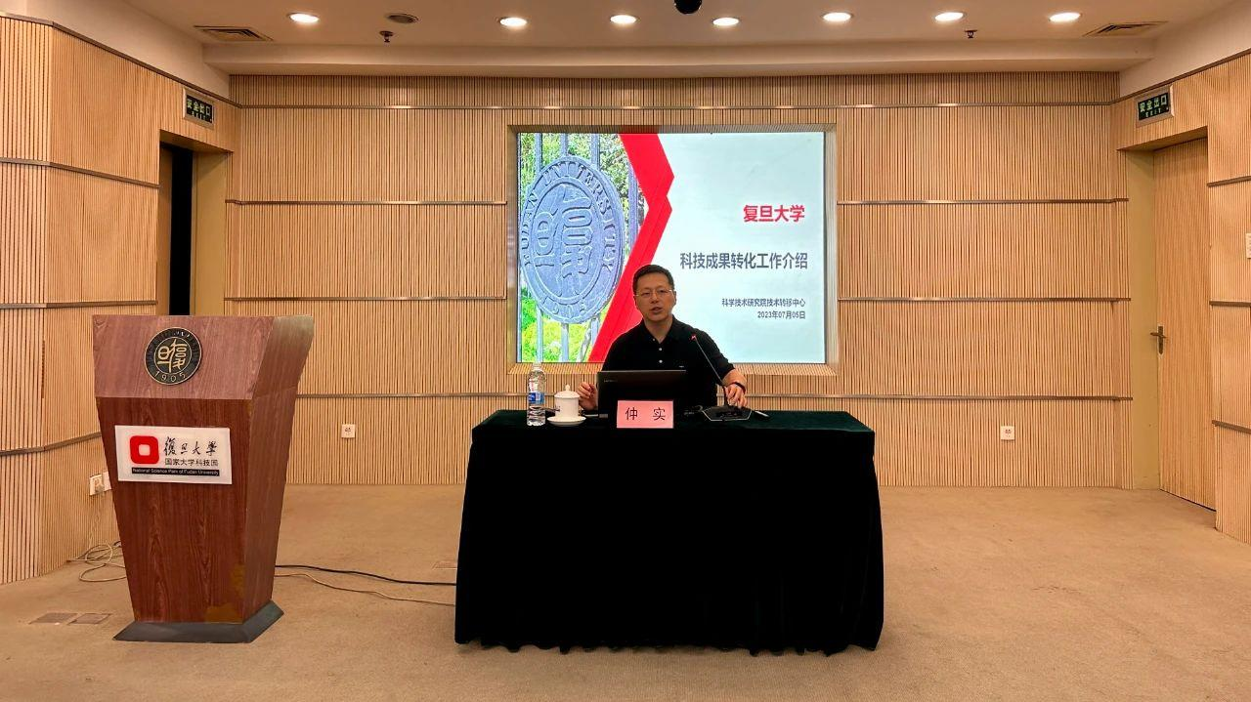
复旦大学国家大学科技园
特色工作 · 推动高校技术转移转化落地
建设概念验证与联合孵化能力
复煜概念验证中心2025年8月投入运营，从60余个项目中遴选4个进入验证阶段，提供资金、载体、场景、科研、投融资与运营协助。
累计对接复旦大学16个院系，新增入库成果21项，推动企业依托高校开展成果转化12项；深度服务11家复旦科创衍生企业。
案例：波达医疗
复旦信息学院教师团队创办，超快超声成像产业化
获“3310”B类、海聚英才大赛二等奖
对接融资资源，获飞图创投数千万元融资，估值破亿
获批上海市2025年度关键技术研发计划项目
12

Slide 13
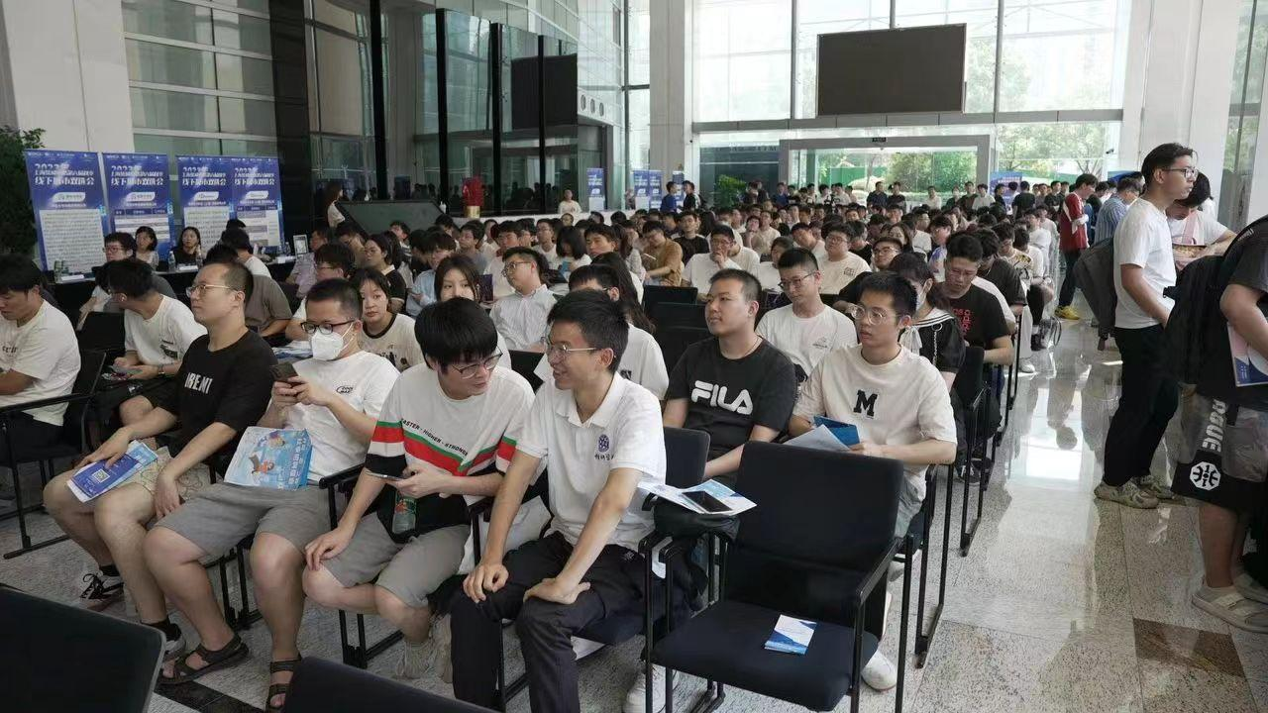
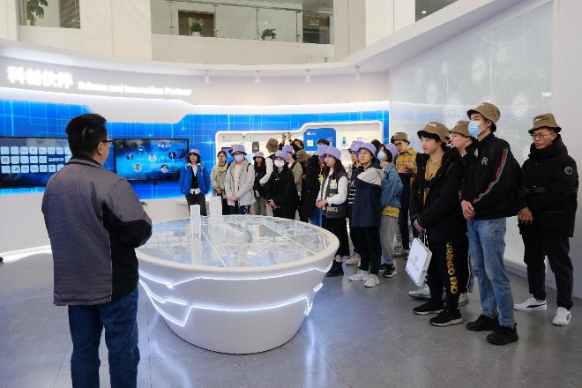
复旦大学国家大学科技园
特色工作 · 就业促进与投融资服务
就业促进
投融资服务
在孵组织在岗324人，新增就业118人
开展校园招聘、企业实训与见习对接
服务高校毕业生与青年创业者就业创业
投融资支持累计约9700余万元
联动大创基金、科创母基金、前孵化资金
合作创投与银行机构持续拓宽融资渠道
13

Slide 14
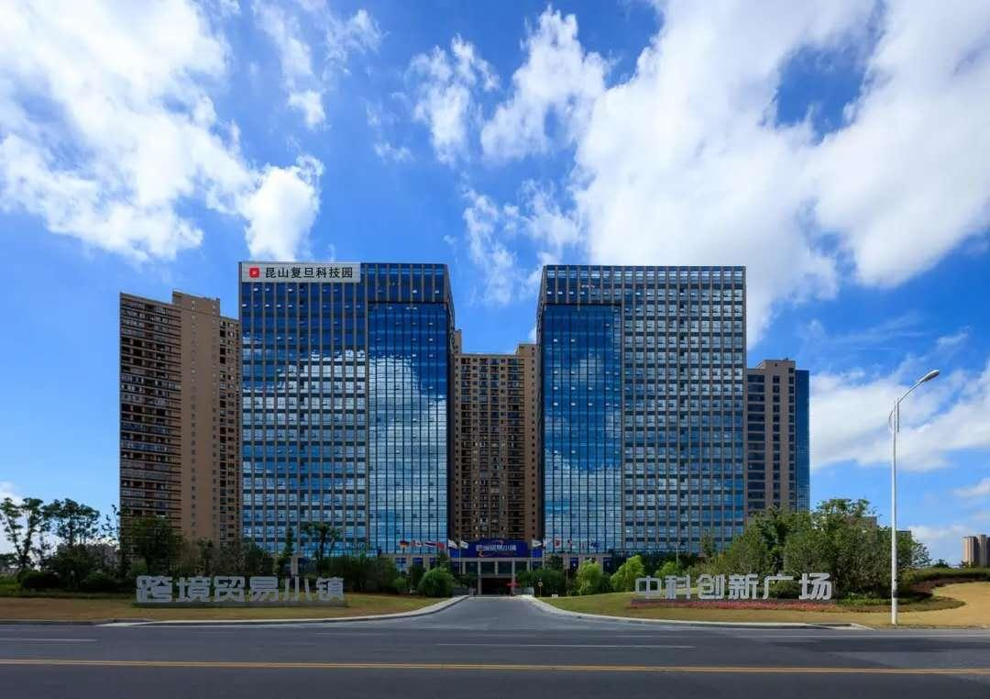
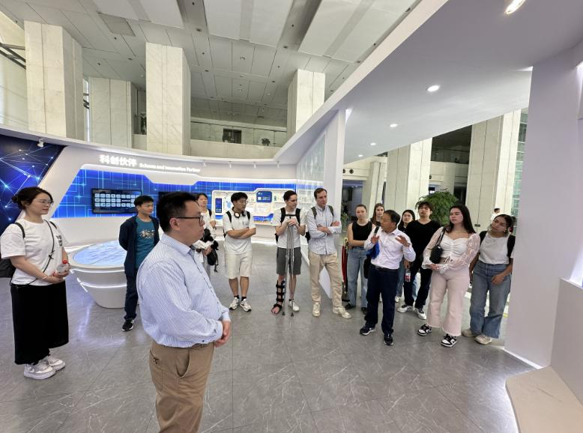
复旦大学国家大学科技园
特色工作 · 区域协同与国际化合作
区域与开放协同
国际化合作
校地合作服务杨浦重点产业与成果落地
拨投结合模式助力益臻新能源等项目
基地企业区级税收贡献1.37亿元
链接技术转移中心、张江磁谷等创新主体
参与发起“北欧创新国际会客厅”
举办出海沙龙、学术交流等活动
接待巴西、俄罗斯等国际参访团
促进中欧创新资源与青年创业合作
14

Slide 15
复旦大学国家大学科技园
特色品牌 · 复旦科创大赛
由复旦大学、虹口区人民政府、锦江国际集团共同指导，基地作为主要承办单位，承担赛事组织、项目遴选、辅导培训、评审协调、资源对接及赛后孵化。
吸引全国456个项目报名，覆盖信息技术、集成电路、生命健康、新材料等领域；20支团队进入总决赛，多个项目达成投融资或转化合作意向。
报名项目
决赛团队
重点赛道
角色定位
456个
20支
4大领域
承办孵化
以赛引才、以赛选才、以赛聚才，推动创新链与产业链深度对接，为国家高质量发展注入高校智慧与青年动能。
同步协同“复旦之星”“创·在上海”“杨浦科创之星”等赛事，完善高层次人才与优质项目集聚平台。
15

Slide 16
复旦大学国家大学科技园
孵化典型案例
波达医疗 · 高校成果转化标杆
企业定位：复旦大学信息学院教师团队创办，聚焦超快超声成像设备与技术产业化。
孵化服务：创业辅导、3310申报、载体落地、租金与社保政策、投融资对接。
成长成效：海聚英才大赛二等奖；获飞图创投数千万元融资，估值破亿；获批上海市2025年度关键技术研发计划项目。
同期典型：眸深智能获全国颠覆性技术创新大赛最高奖；本科生团队获中国国际大学生创新大赛金奖；音书科技获天使基金优秀雏鹰企业。
16

Slide 17
复旦大学国家大学科技园
综合效益
经济效益
社会效益
绿色发展
新增注册企业190家（科技型143家）
高企（含复审）21家 / 小巨人2家 / 3310企业3家
知识产权318项（发明专利42项）
区级税收贡献1.37亿元
成果转化12项，新增导师16人
培训11场、活动37场，赛事推荐100余项
市载体绩效：科技园优良、众创空间优秀
杨浦区科技园区考评优秀
景观照明与公共空间品质提升
综合更新项目获批张江专项
获评区级“无废楼宇”
持续优化载体运营环境
17

Slide 18
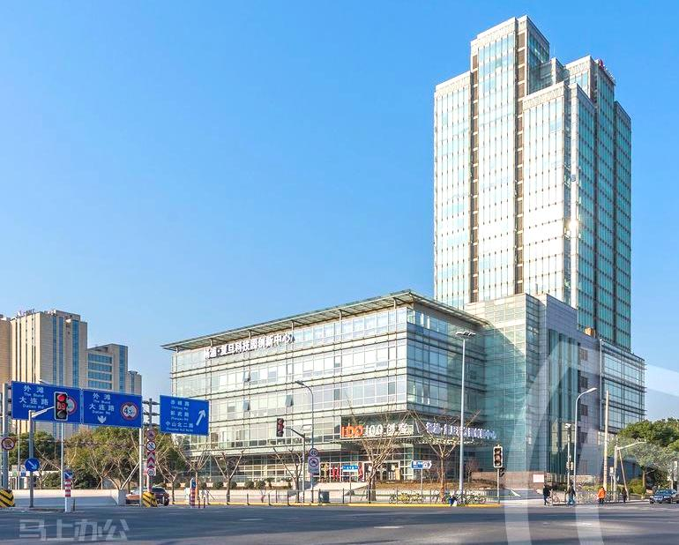
育高校创业新苗，
助技术成果转化！
复旦大学国家大学科技园
创业孵化基地 · 2026年工作报告
感谢聆听 · 2026.06

